Slide 1



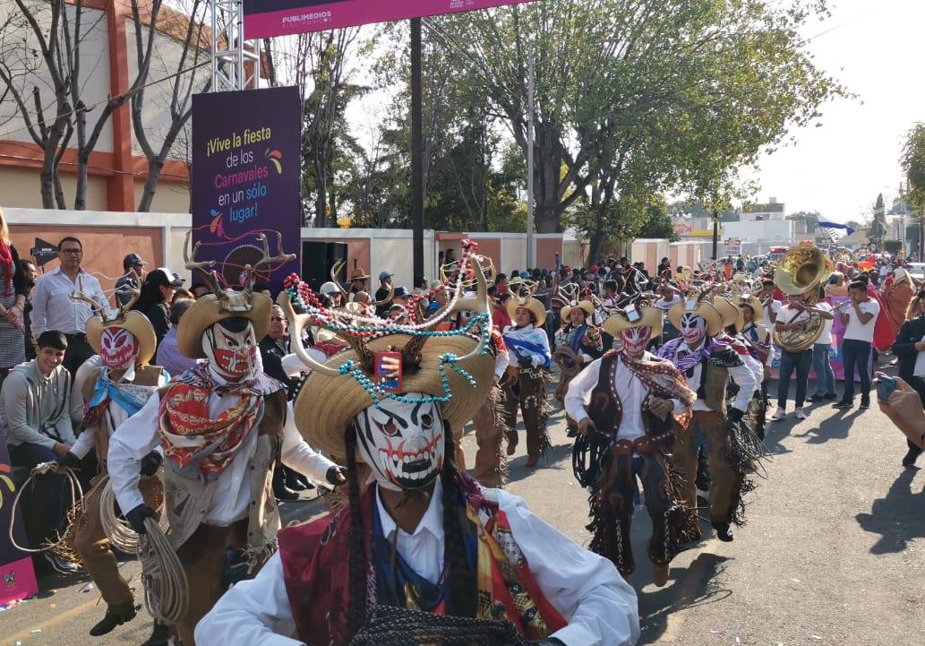
CENTRO DE INFORMACIÓN CULTURAL Y NATURAL
DEL VALLE DE MEZQUITAL
CLAVE: ICNU-MIX1
CATEGORÍA: Cultural y Religioso
SUBCATEGORÍA: Actos festivos
INMATERIAL CULTURAL
PÁG. 1
CELEBRACIÓN DE LA PONE Y QUITA BANDERA
Lugar: Centro de Mixquiahuala de Juárez
Ubicación: Municipio de Mixquiahuala de Juárez en el estado de Hidalgo
Coordenadas: 20°13′47″ N, 99°12′52″ W
Datos Históricos
La persistencia de grupos otomíes, quienes se distinguieron por ser grupos cazadores-bélicos, continuaron con una de las fiestas más importantes de la comunidad. Primero, retomando elementos del mundo prehispánico, y en segunda, símbolos de las órdenes religiosas.
De lo anterior se desprende que la comunidad de Mixquiahuala, bajo la influencia de agustinos y franciscanos, continuaron la fiesta, así mismo los habitantes de la comunidad resistieron el culto a sus dioses, sustituyéndolos por dos imágenes, principales, patrones del barrio Los Tigres, y Taxhuada. Cada uno le rinde culto a San Antonio y San Nicolás.
La fiesta, “pone y quita bandera”, fiesta tradicional, que celebra a dos santos patrones, San Antonio y San Nicolás, con la finalidad de fecundar los campos antes de la cosecha, la fecundidad de las mujeres, y el bienestar de los creyentes. Se lleva a cabo entre los barrios de los Tigres y Taxhuada, entre los meses de Enero y Febrero, aunque en realidad, todo el año se llevan a cabo distintos ritos referentes a dicha fiesta.
La fiesta es una tradición de muchos años, inclusive se comenta: “-son fiestas de antepasados. es una fiesta prehispánica en honor Quetzalcoatl.

Slide 2
CENTRO DE INFORMACIÓN CULTURAL Y NATURAL
DEL VALLE DE MEZQUITAL
CLAVE: ICNU-MIX1
CATEGORIA: Cultural y Religioso
SUBCATEGORIA: Actos festivos
INMATERIAL CULTURAL
PÁG. 2
“Es una fiesta en honor a Ce Acatl Topitlzin Quetzalcoatl e Itzapapalotl como derrota miento ante Tezcatlipoca, quién con ayuda de Huemac, lo convencen de tomar pulque y alucinógenos, perdiendo la nación de todo. Al amanecer se ven desnudos y Quetzalcoatl toma conciencia de su pecado. Ante su pueblo conmocionado, se le es expulsado de Tula Xicocotitlan, a lado de sus fieles hombres. Luego entonces, Tezcatlipoca ordena arrear e izar banderas, con el significado de Viva el Nuevo Rey”
“El pon y quita bandera” “es un ritual que tiene su origen en la cultura Tolteca, como acto propiciatorio de fecundidad, creadores de la filosofía y matématicas, y los hombres en agradecimiento celebran la fiesta del izamiento de bandera”
Sin embargo, en su obra no presenta los motivos por los cuales los toltecas son los creadores, más bien realiza una comparación entre la cultura occidental y prehispánica.
Señala que a lo largo del ritual existen ceremonias o pasos que tiene hoy el pon y quita bandera, que no son más que la conservación de sus características de organización colectiva, fraternidad y concordia. Sin embargo, es una fiesta en honor a Xipe Totec, “dedicado al desollamiento de la piel , a todos los guerreros, se les arrancaba la piel”.
es una fiesta dual, que se celebra a dos patrones, de dos barrios diferentes, y por ello, se visten de diferentes trajes los shitas, en honor al desollamiento, con la finalidad de pedir, por el trabajo, las cosechas, y la salud de los habitantes de la comunidad.
No se tiene conocimiento del origen de dicha ficha, o el precedente de sus orígenes, sin embargo, estos mitos y leyendas aún se conservan en la comunidad. Cada relato expresa el sincretismo que tiene la fiesta, su origen se remonta al México prehispánico, a los flujos de comunicación entre las culturas que se encontraron habitando dicha región, ya fueran otomíes o nahuas, estas culturas se enfrentaron al dinamismo social, y al choque cultural con los religiosos de las ordenes antes mencionadas. La resistencia de los símbolos lógicos,
se encuentran plasmados en los relatos existentes hasta hoy en día y son transmitidos a las siguientes generaciones, a través de cantos, de leyendas precedidas por los abuelos de la comunidad.

